Slide 1
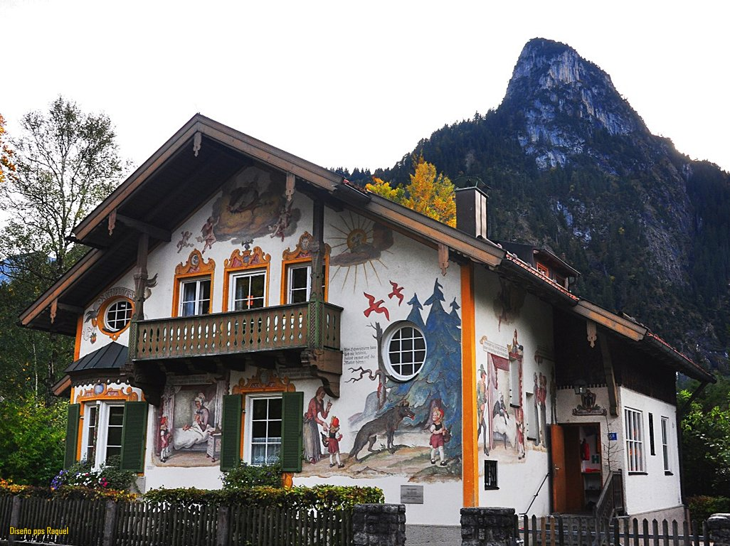






Esta es una creación de Raquel

Slide 2
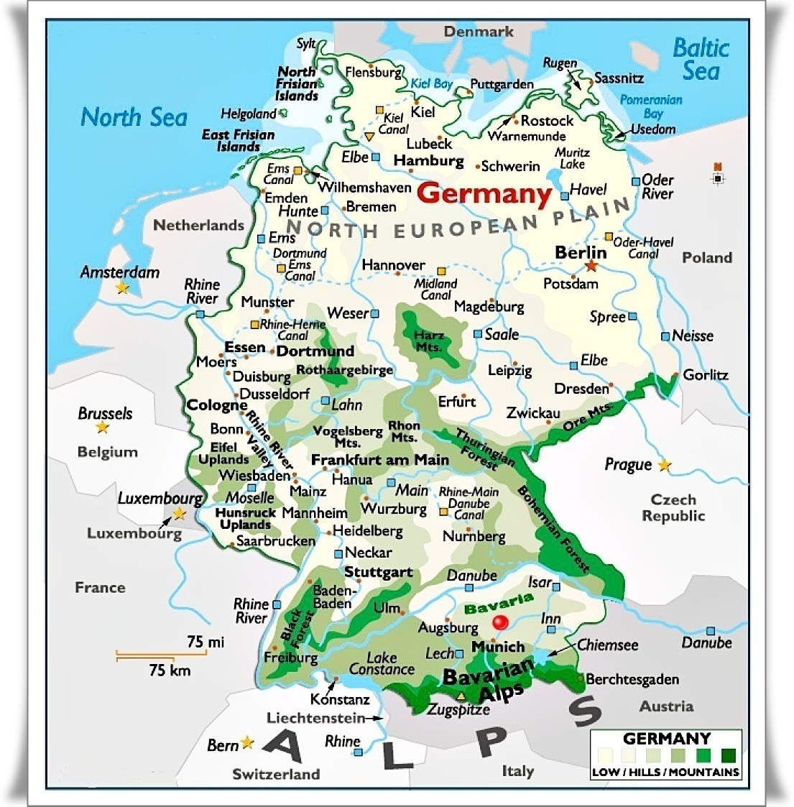


Slide 3

Oberammergau es una ciudad que se encuentra en el distrito de Garmisch-Partenkirchen, en el estado federado de Baviera, en el sur de Alemania, que es considerado por muchos como el paraíso de los turistas, porque tiene muchas atracciones que visitar.
Desde castillos, hasta museos, pasando por casas con sus fachadas pintadas, obras de teatro únicas y unas vistas impresionantes de los alpes, es lo que puedes encontrar en esta población.

Slide 4
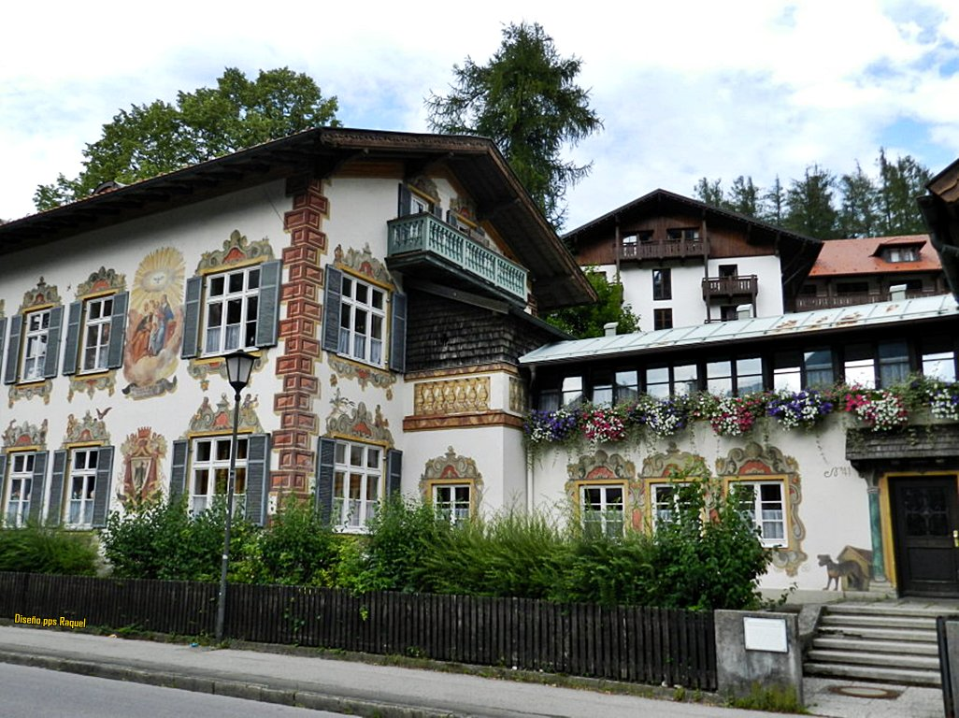

Slide 5
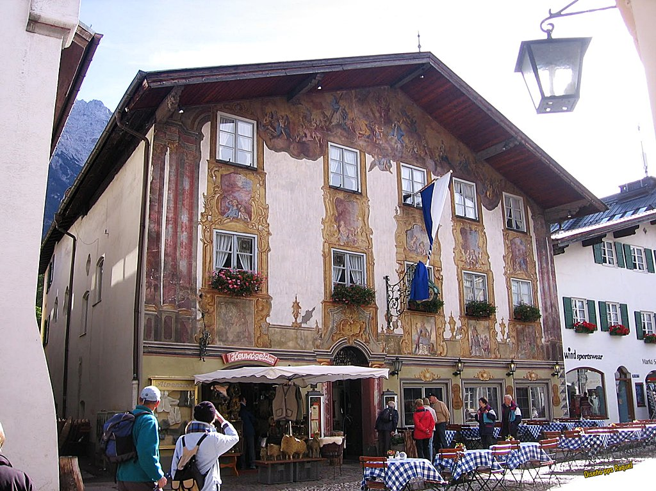

Slide 6
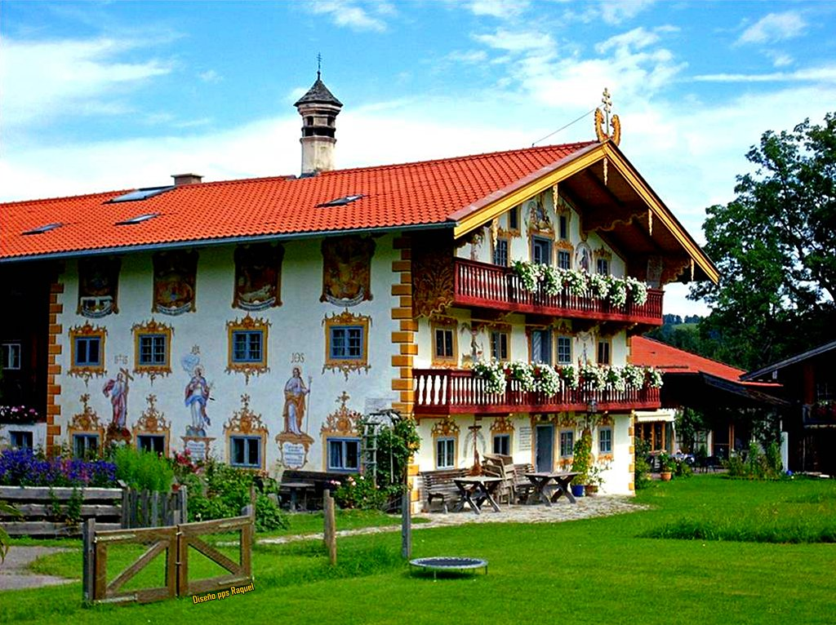

Slide 7
Esta ciudad de Baviera es reconocida internacionalmente por la cantidad de edificaciones que tienen pintadas en sus fachadas imágenes conocidas como Tromp L’oeil, que son magníficas.
Estas casas, que también son conocidas como Lüftlmalerei, que significa algo como “engañando al ojo”, que es exáctamente lo que hacen estas pinturas.

Slide 8
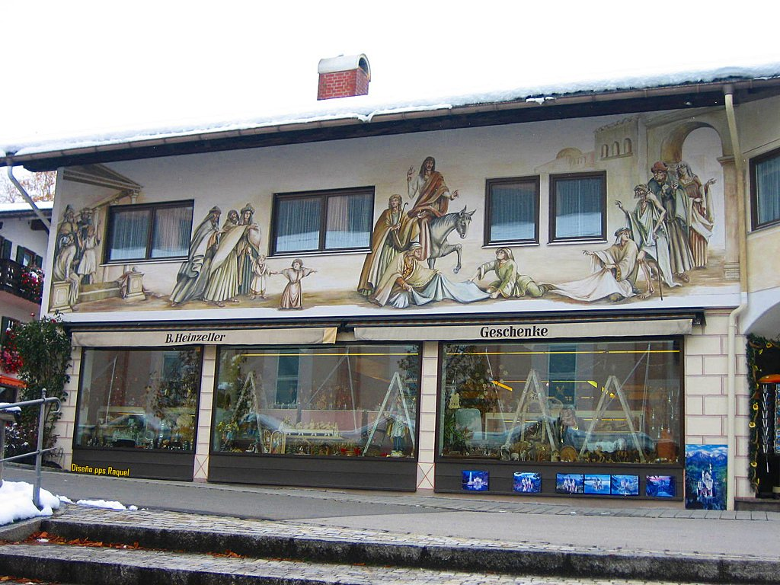

Slide 9
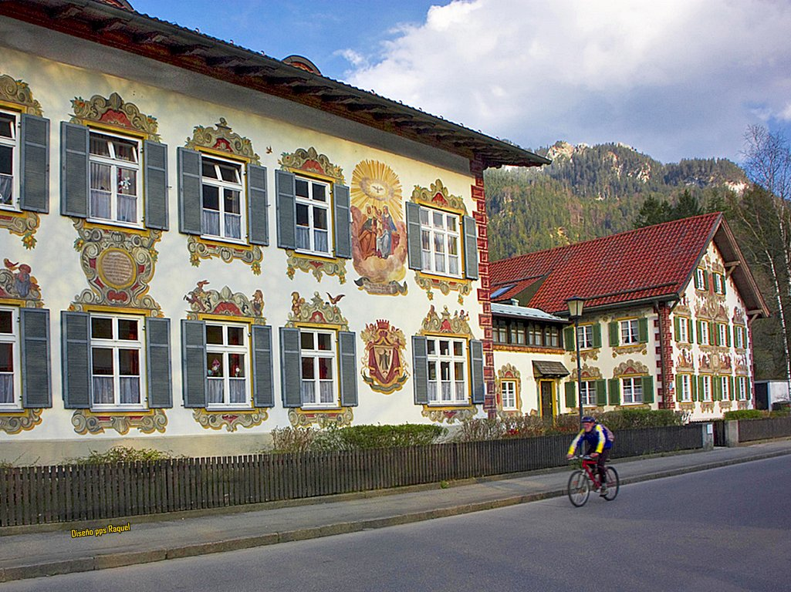

Slide 10
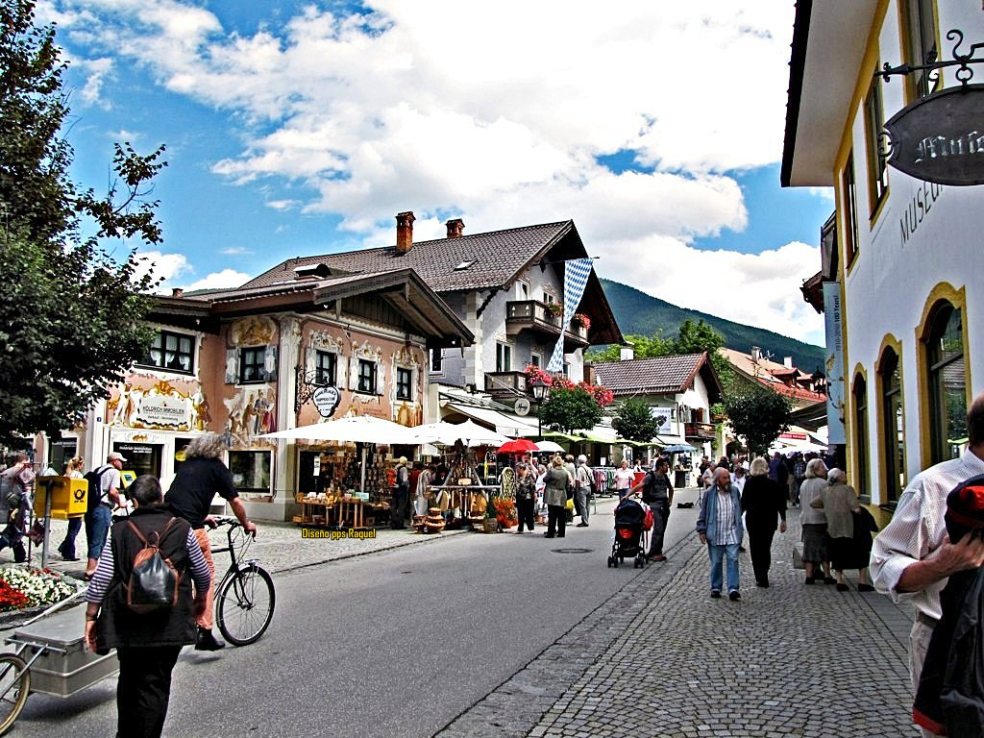

Slide 11
Las pinturas que puedes ver en estas casas de Oberammergau se ven bastante realistas a los ojos del espectador, estando principalmente en las fachadas de las edificaciones oficiales y religiosas; aunque algunos hoteles han mandado a hacer las suyas también.
La mayoría de estas piezas de arte tienen temas religiosos, pero también se pueden ver escenas como las de los jardines cerveceros.

Slide 12
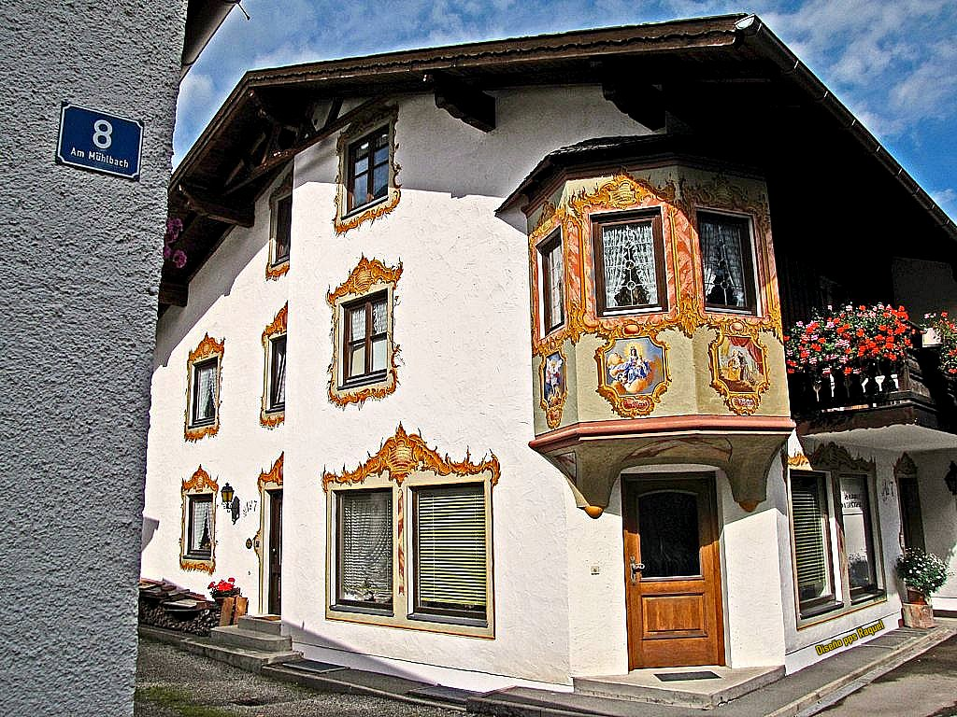

Slide 13
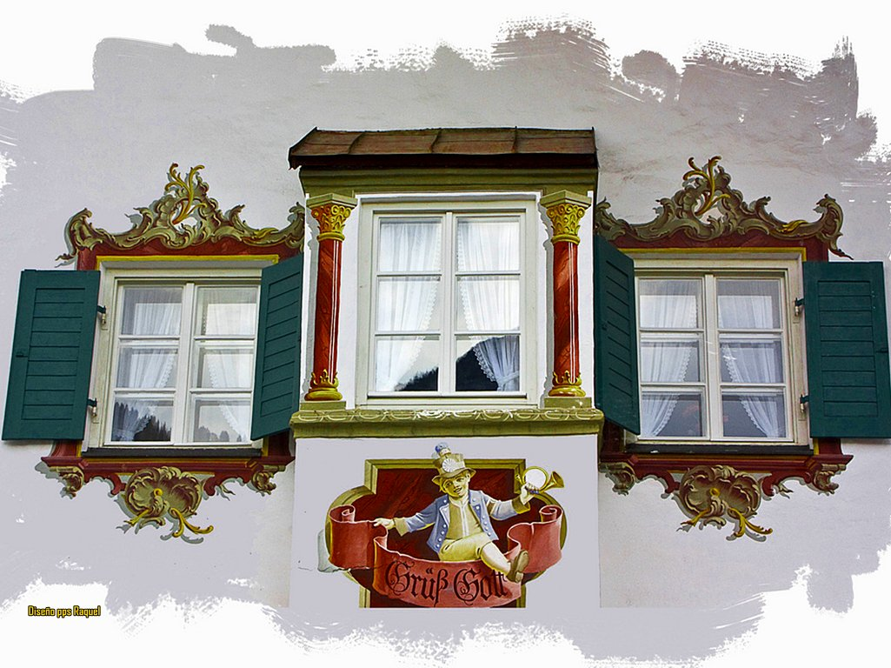

Slide 14
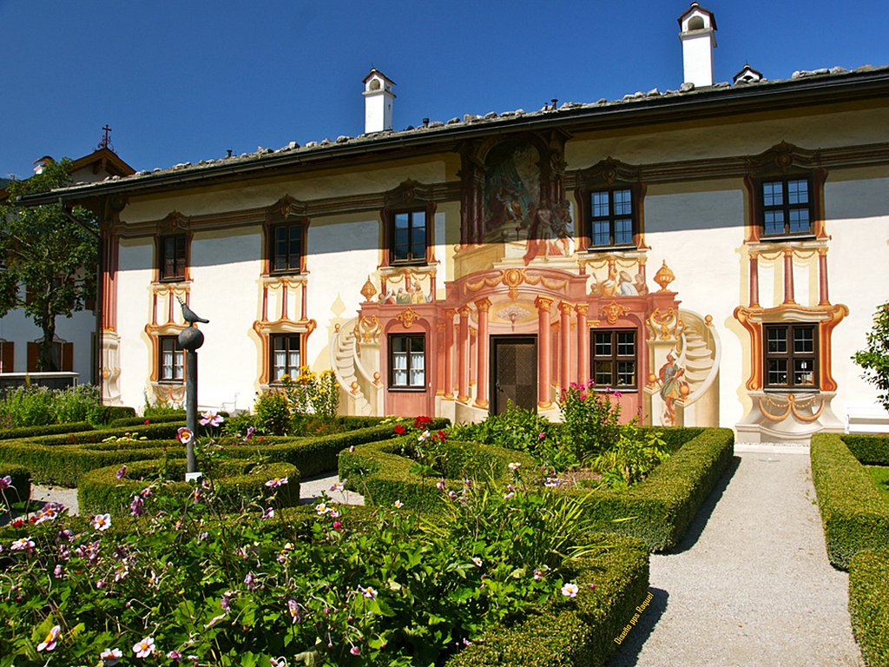

Slide 15
Lo más interesante de estas pinturas, es que además de cubrir la mayor parte de las fachadas de las casas, están en unos colores que contrastan muy bien con la arquitectura de los alrededores.
La mayoría de estas piezas de arte están hechas sobre las fachadas de aquellas casas con marcos de madera que son muy típicas de Alemania.

Slide 16
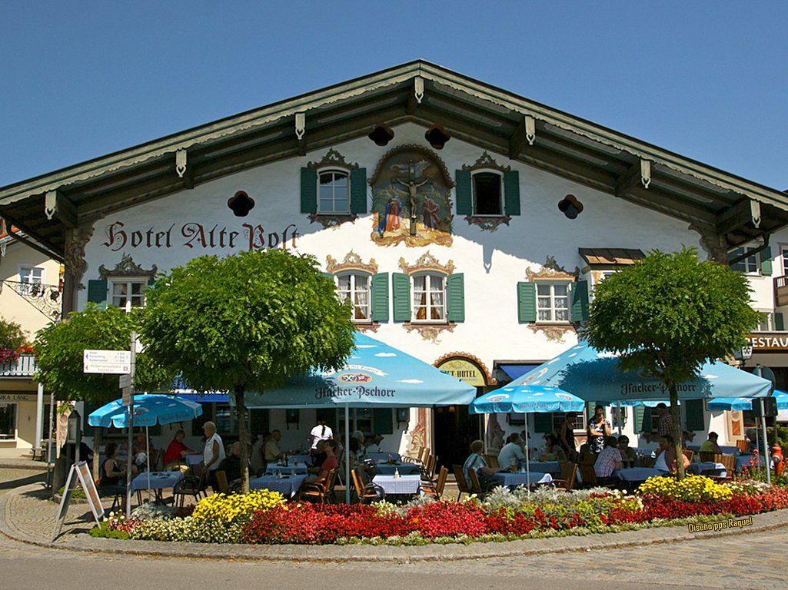

Slide 17
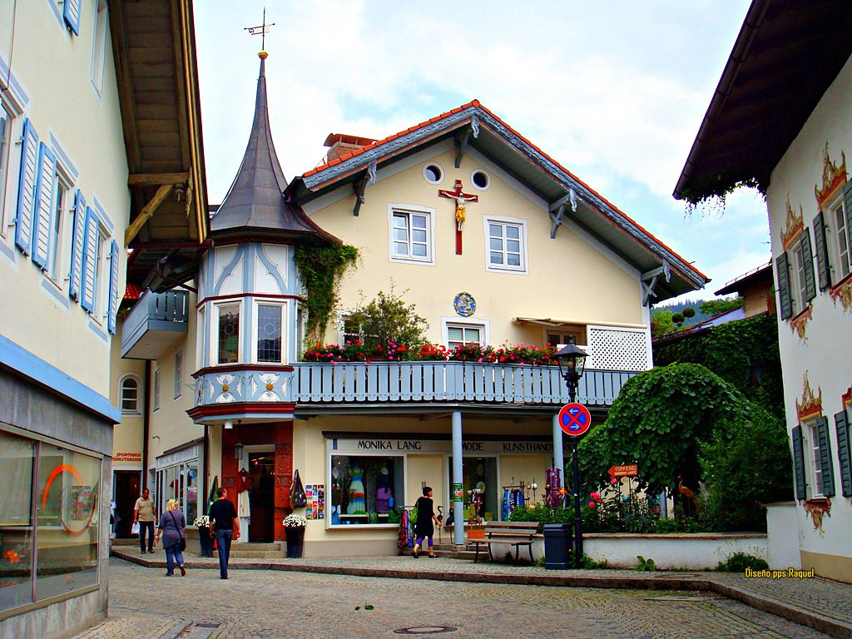

Slide 18
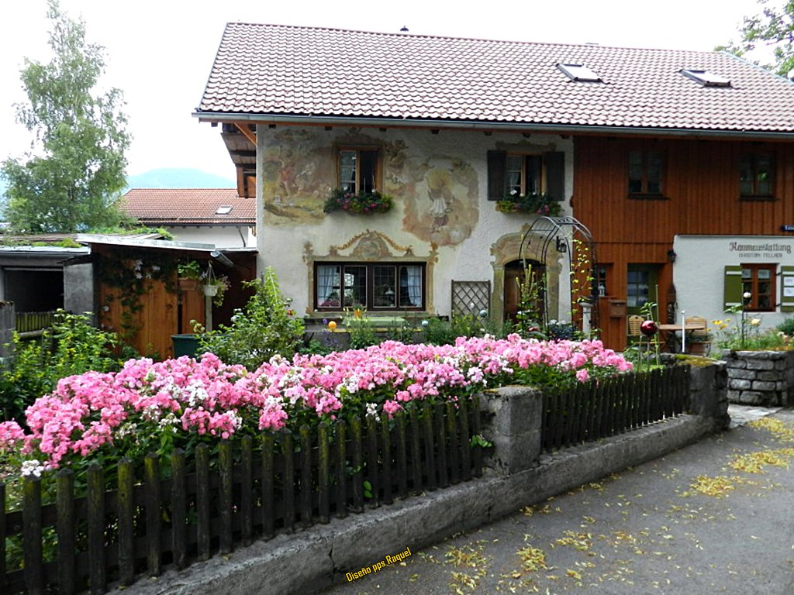

Slide 19
En Oberammergau es posible hacer tours que te lleven por las diferentes casas que tienen esta clase de pinturas, y de hecho es uno de los planes preferidos para los turistas que van hasta allí.
Además de las tradicionales pinturas religiosas, allí también puedes ver algunos cuentos de hadas y temas tradicionales de baviera en ellas, siendo las preferidas por muchos.

Slide 20
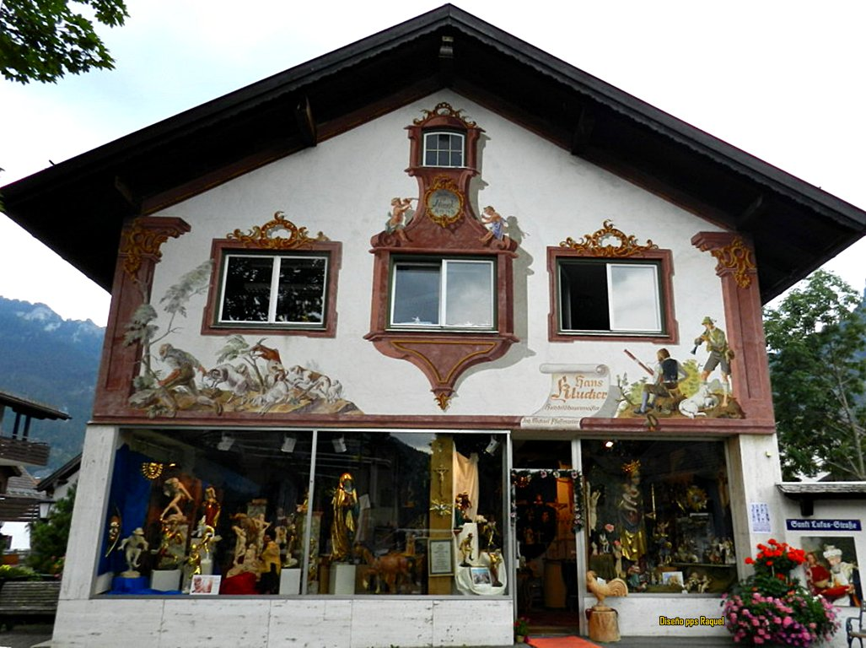

Slide 21
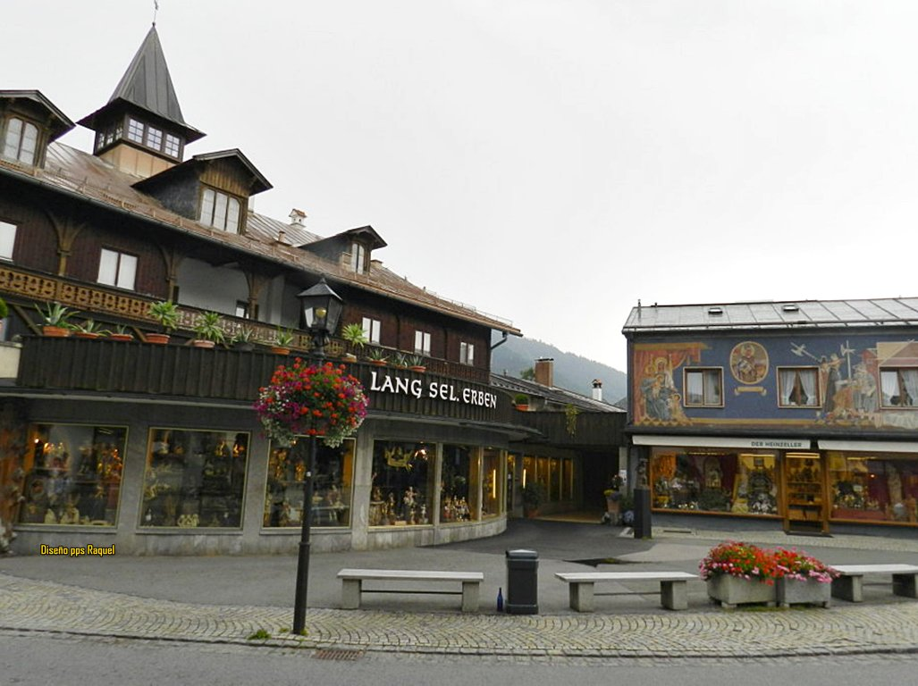

Slide 22
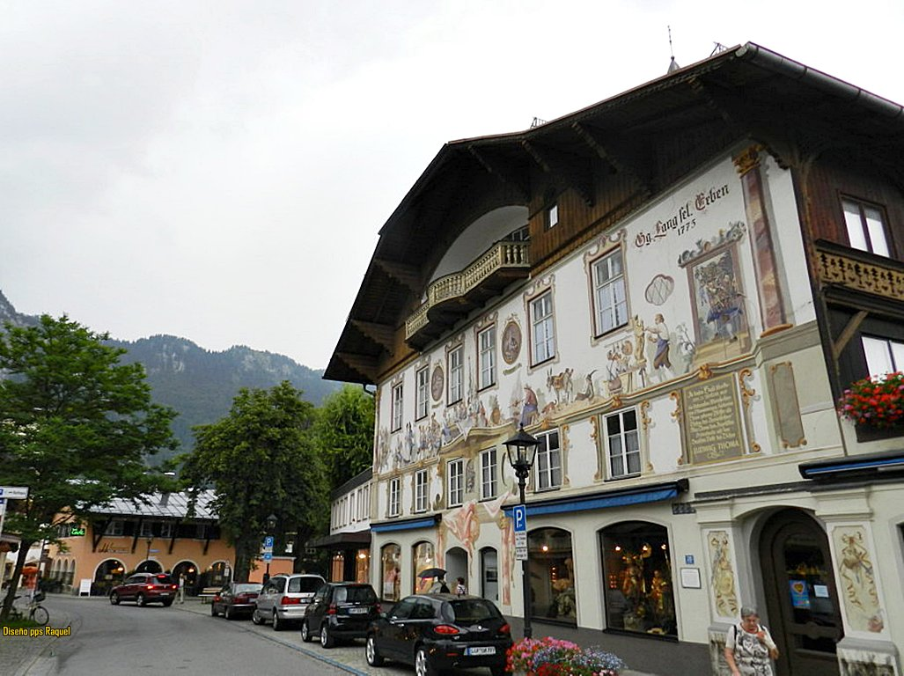

Slide 23
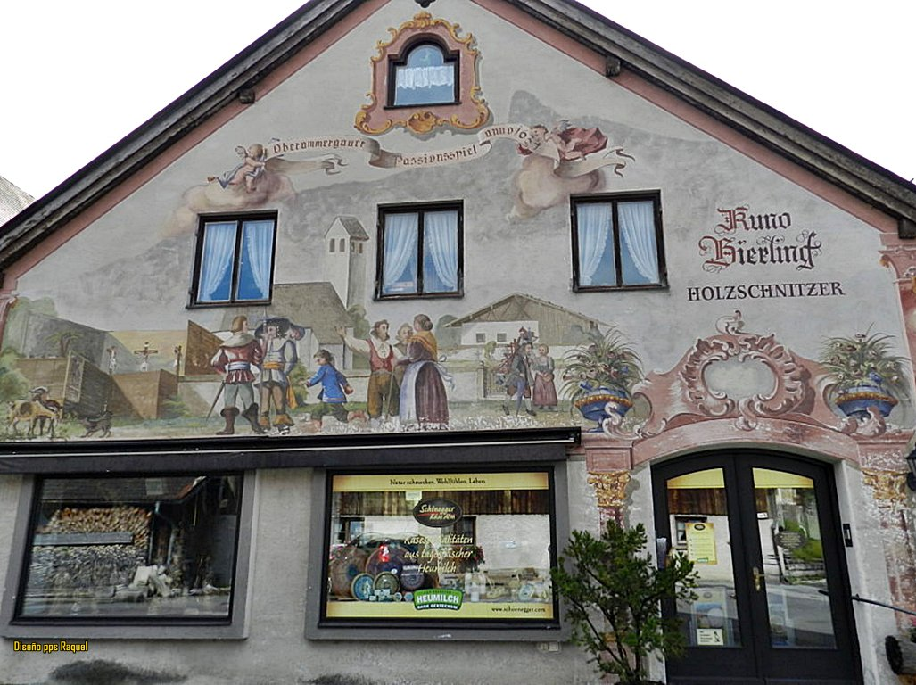

Slide 24
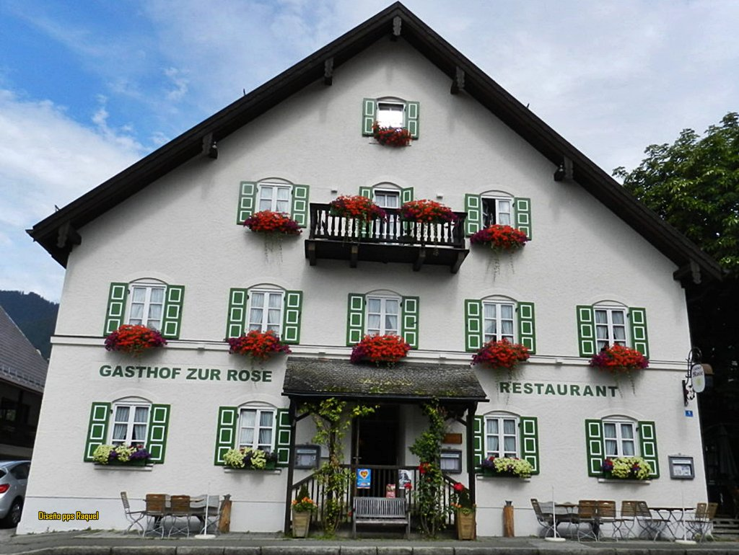

Slide 25
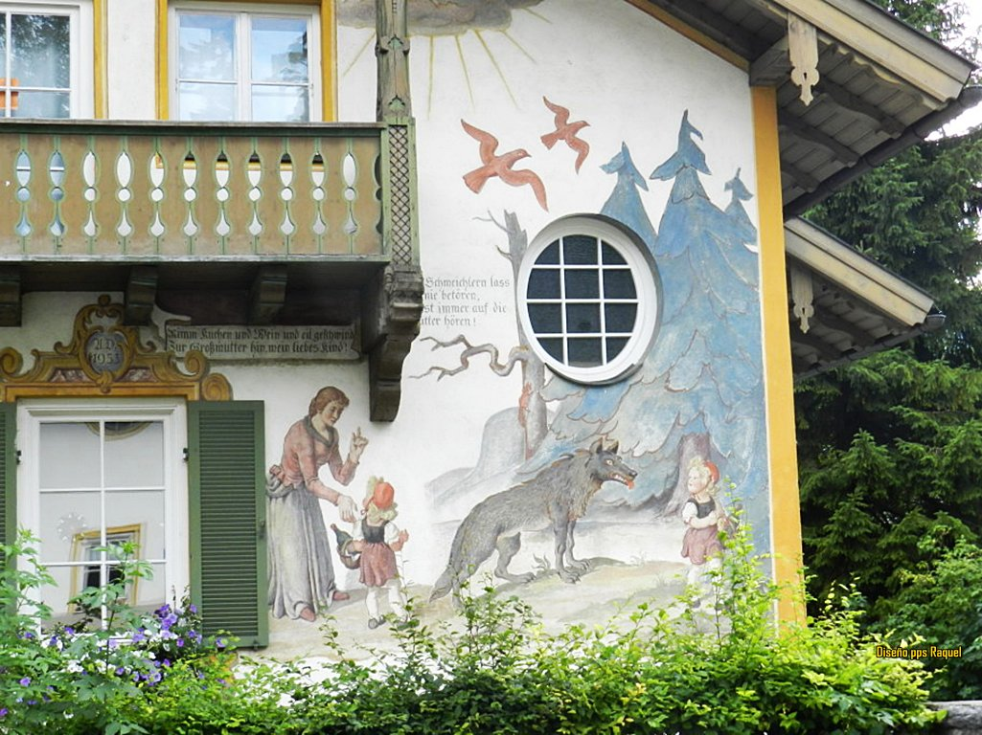

Slide 26
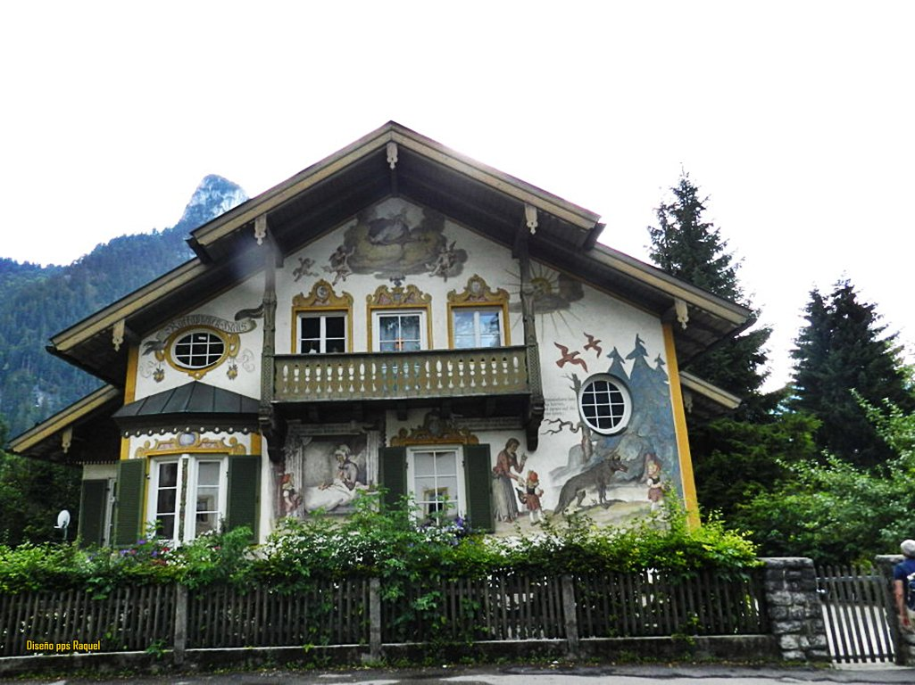

Slide 27
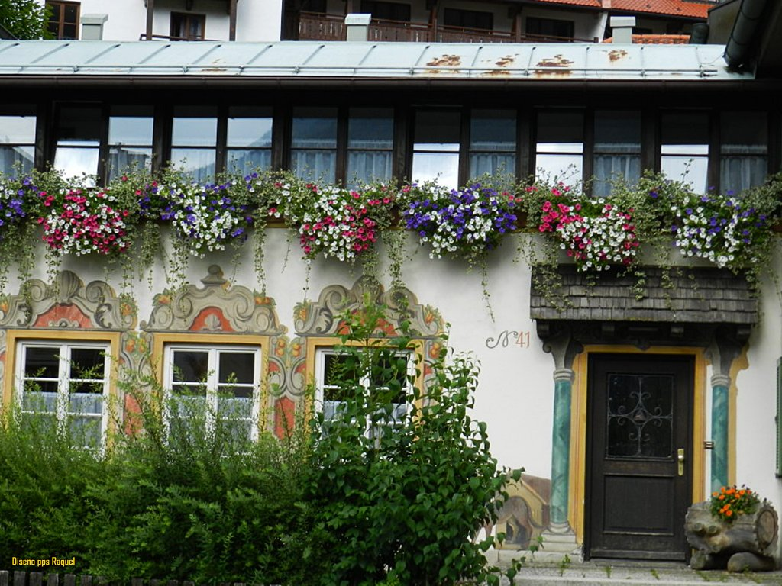

Slide 28
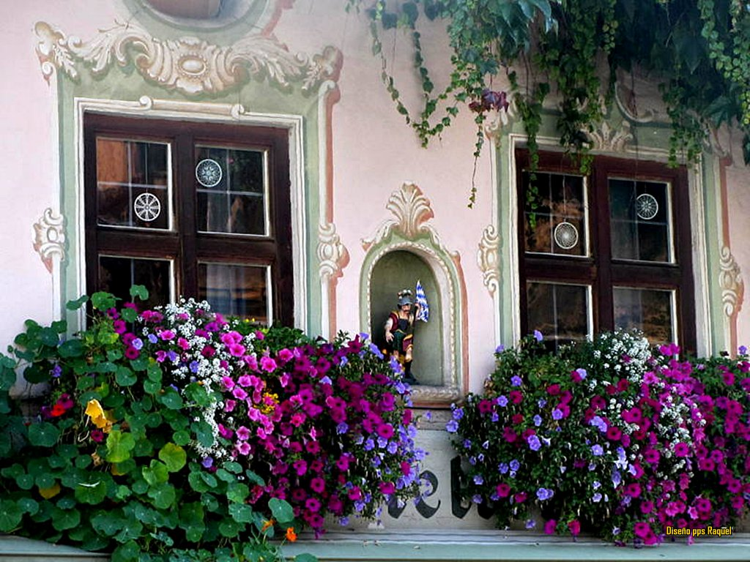

Slide 29
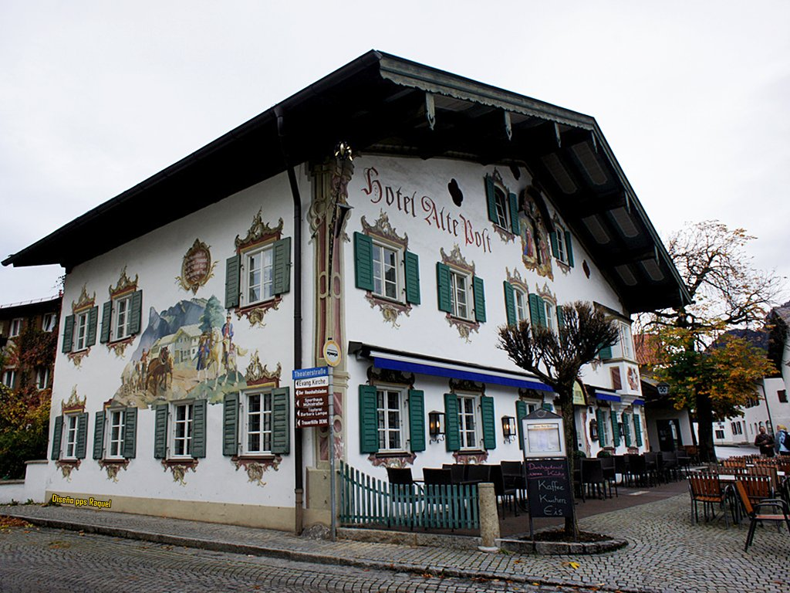

Slide 30
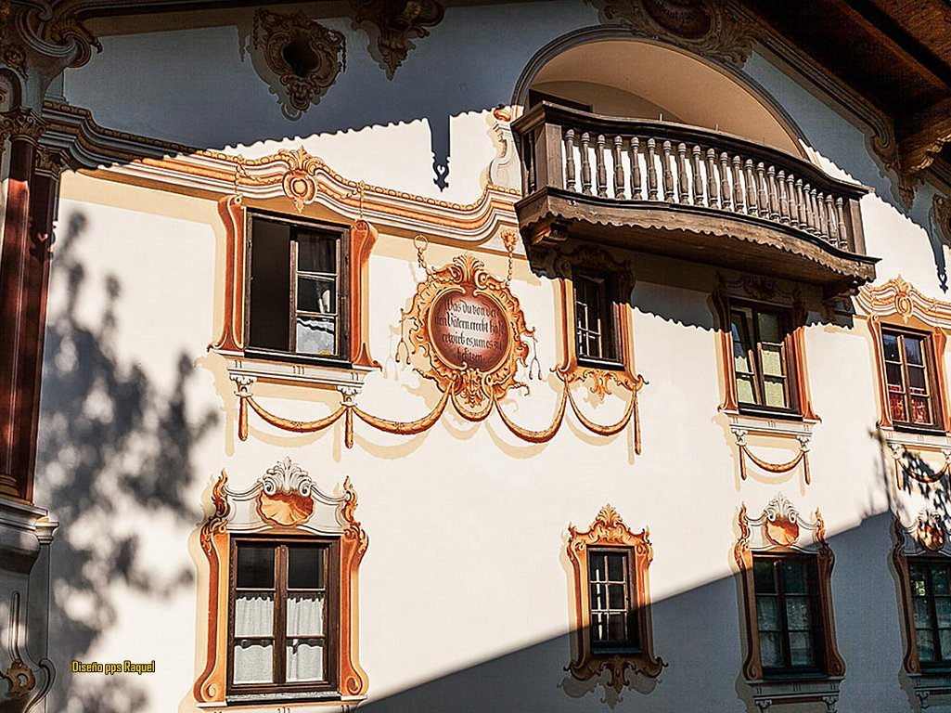

Slide 31
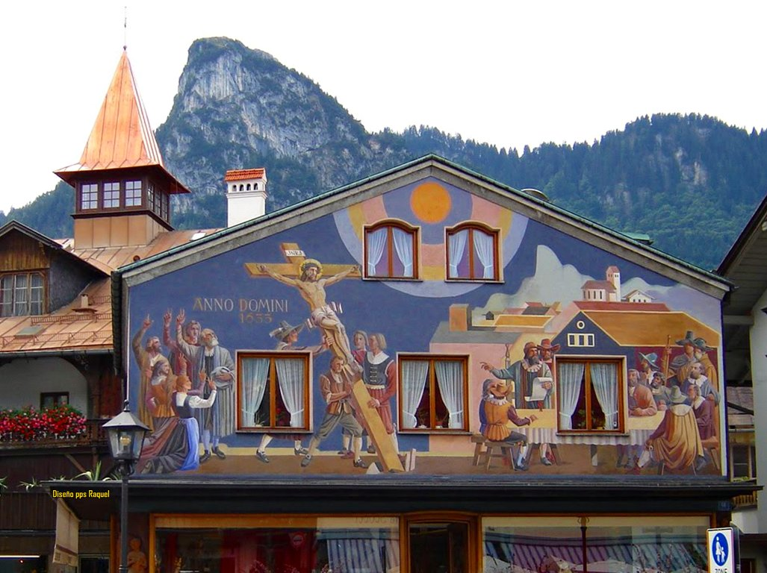

Slide 32
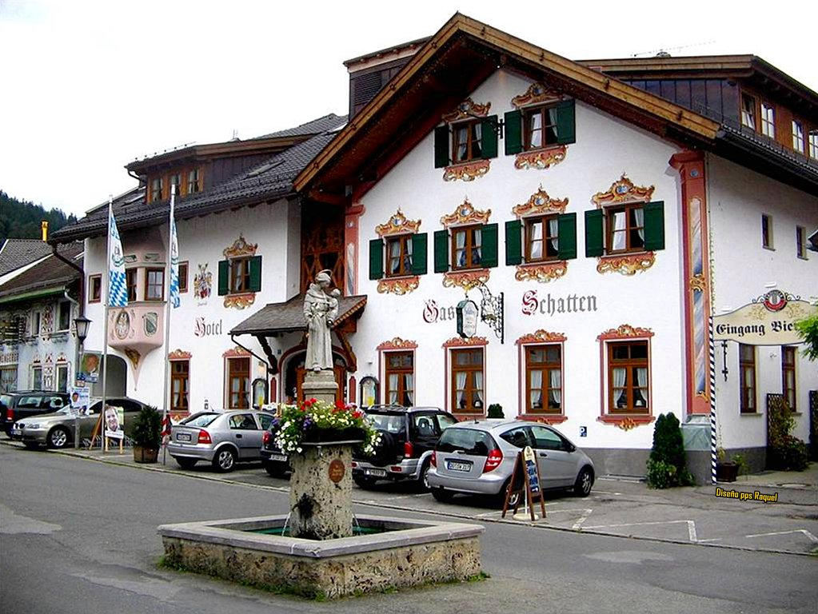

Slide 33
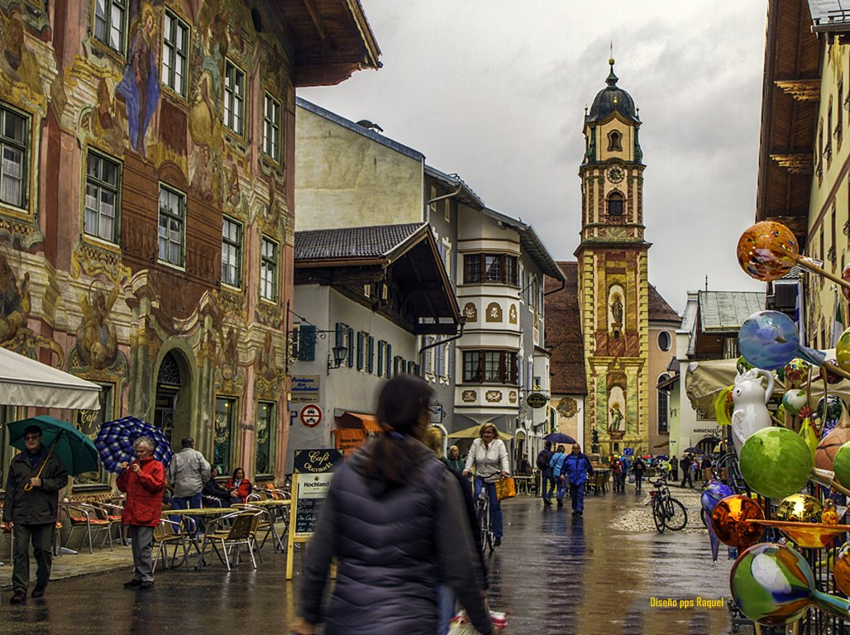

Slide 34
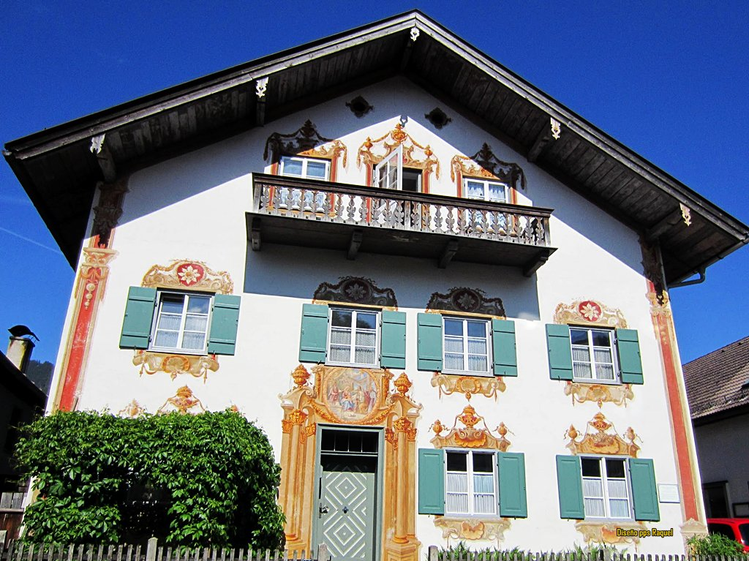

Slide 35
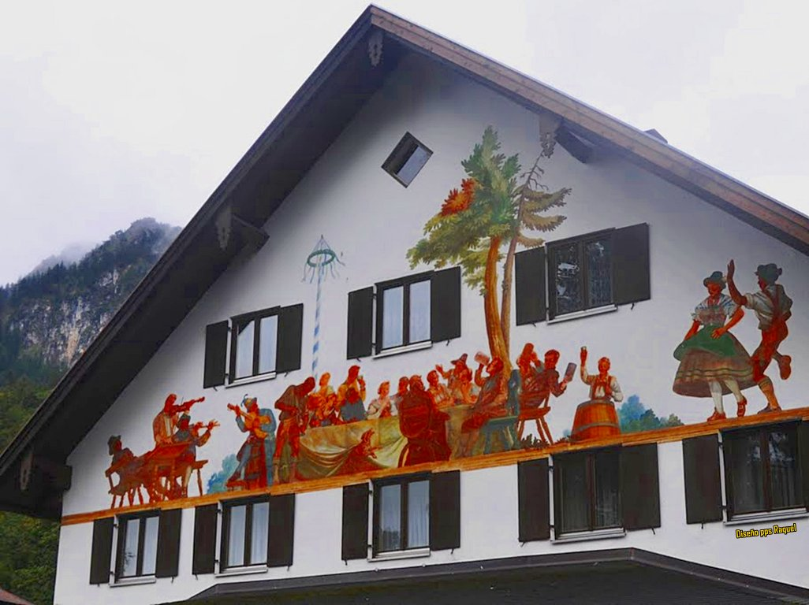

Slide 36
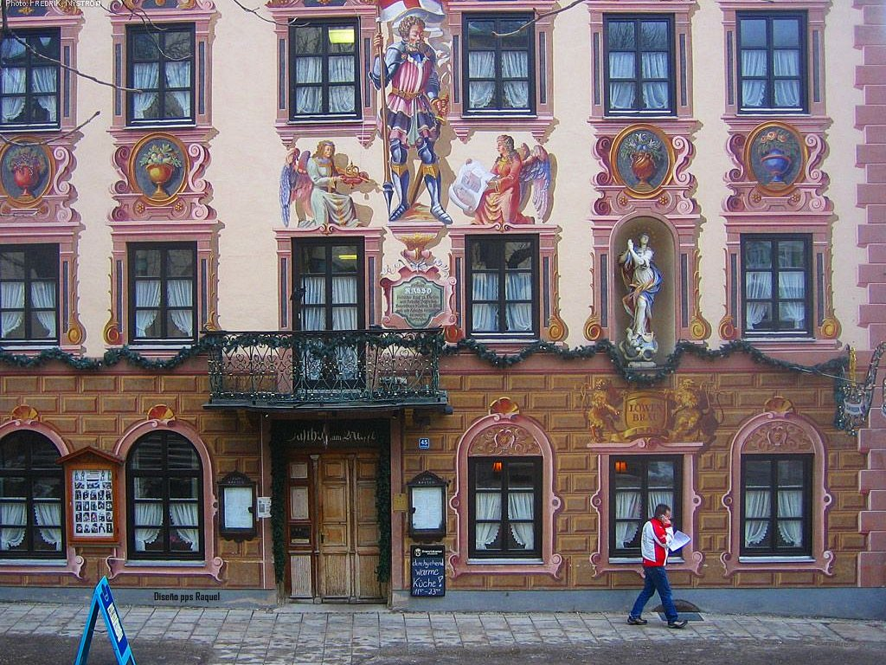

Slide 37
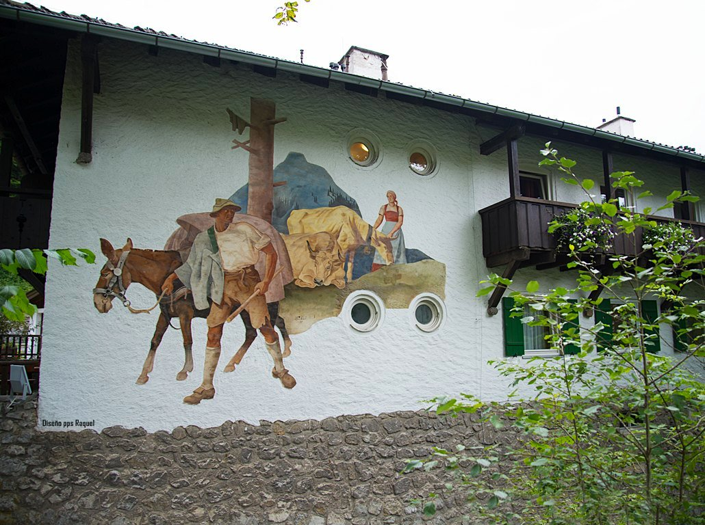

Slide 38
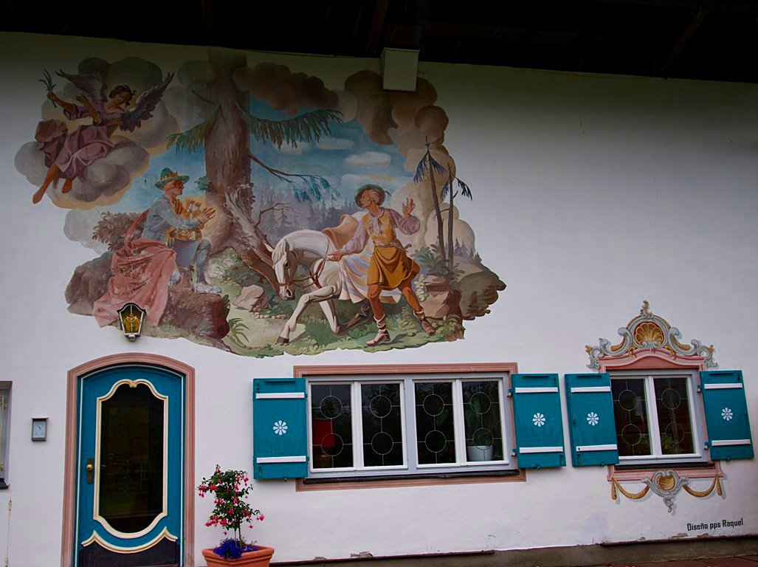

Slide 39
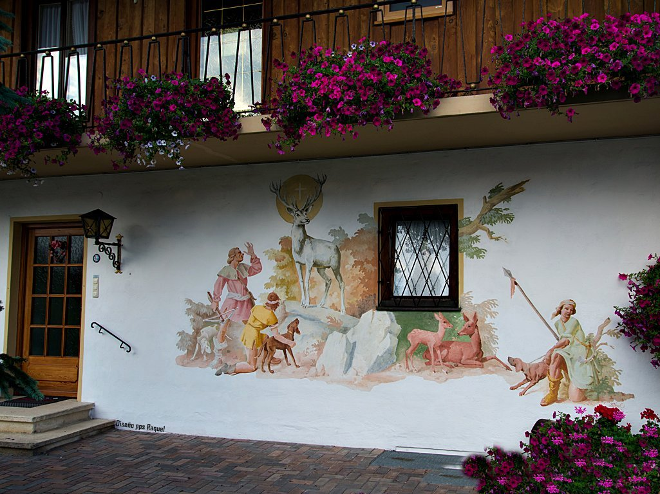

Slide 40
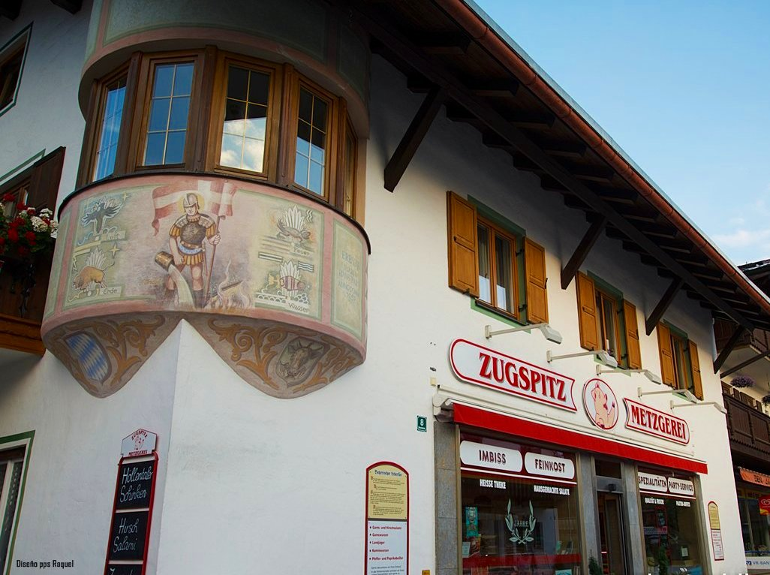

Slide 41
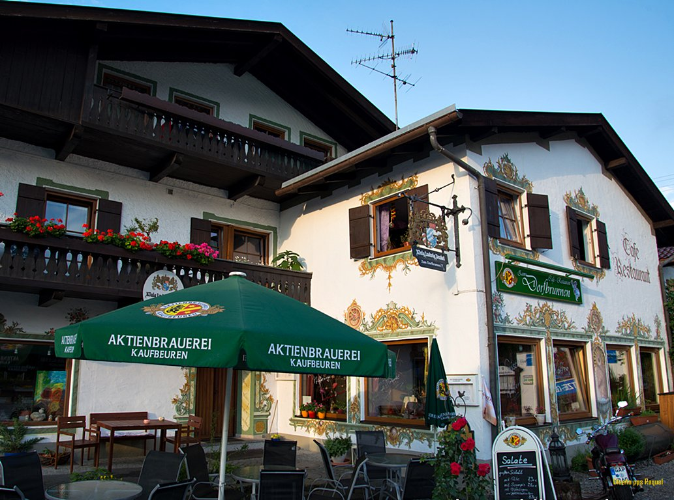

Slide 42
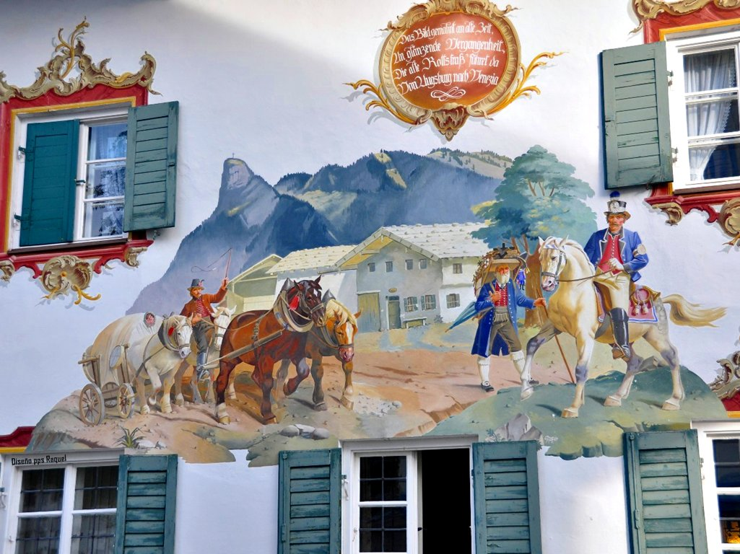

Slide 43
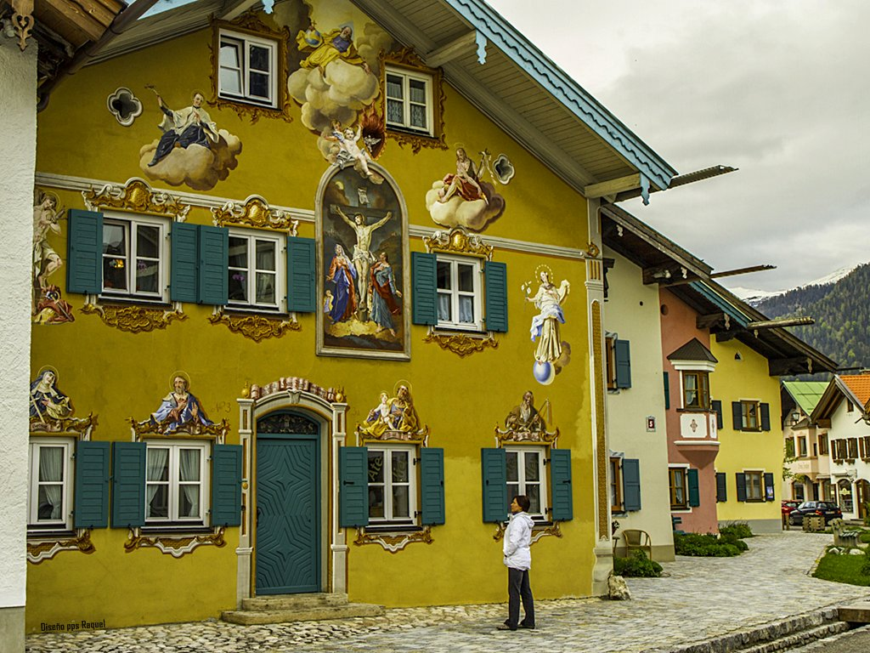

Slide 44
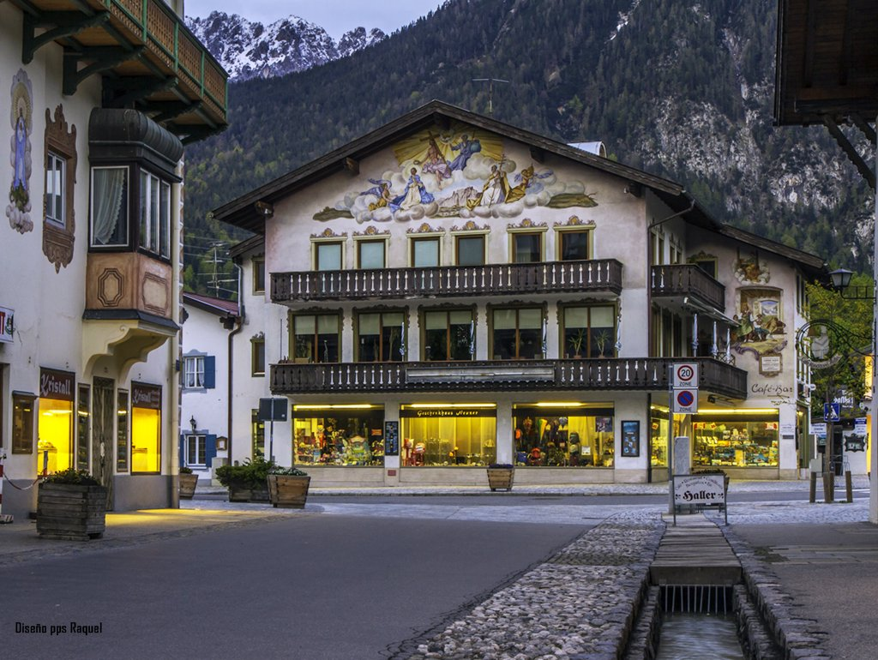

Slide 45
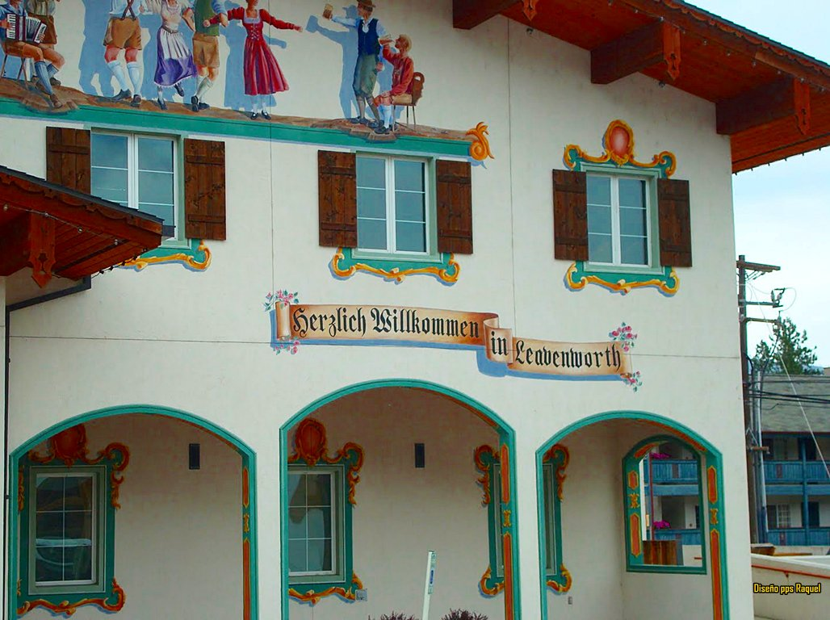

Slide 46
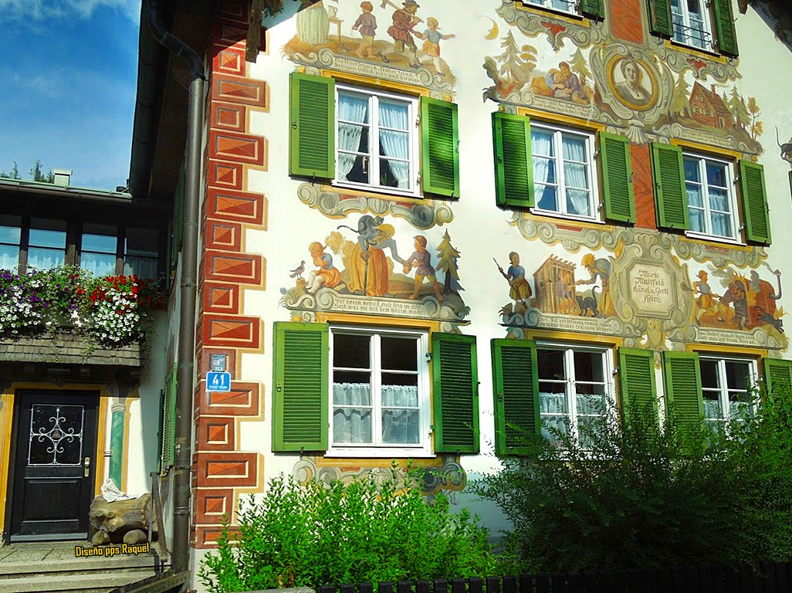

Slide 47
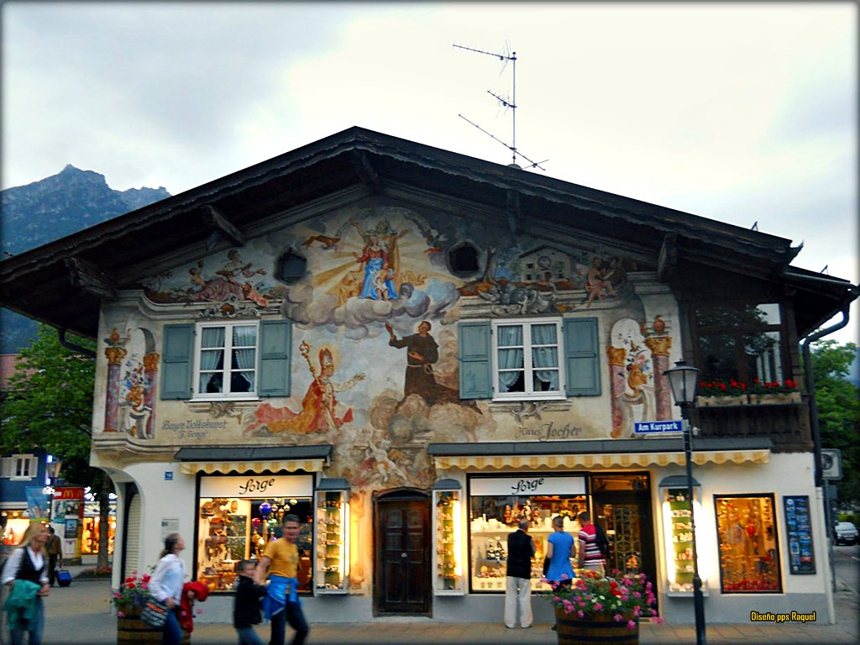

Slide 48
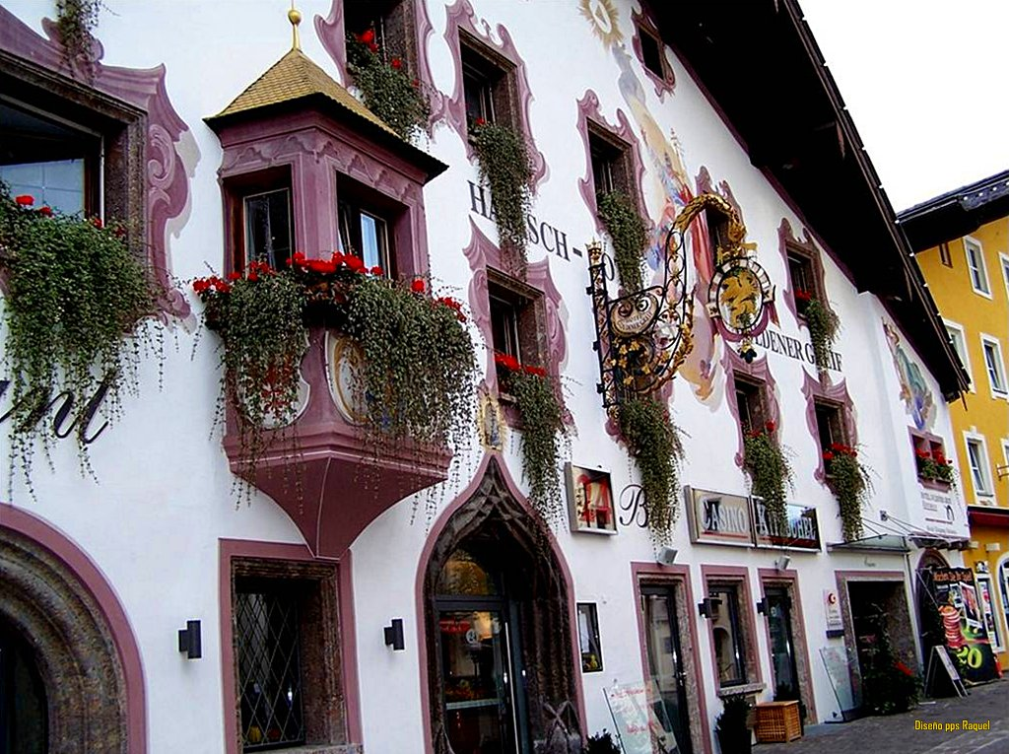

Slide 49
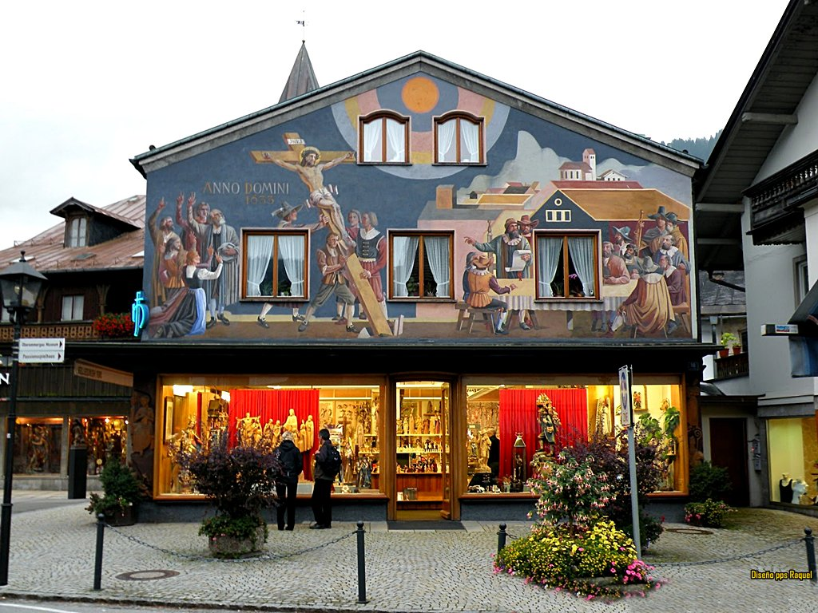

Slide 50
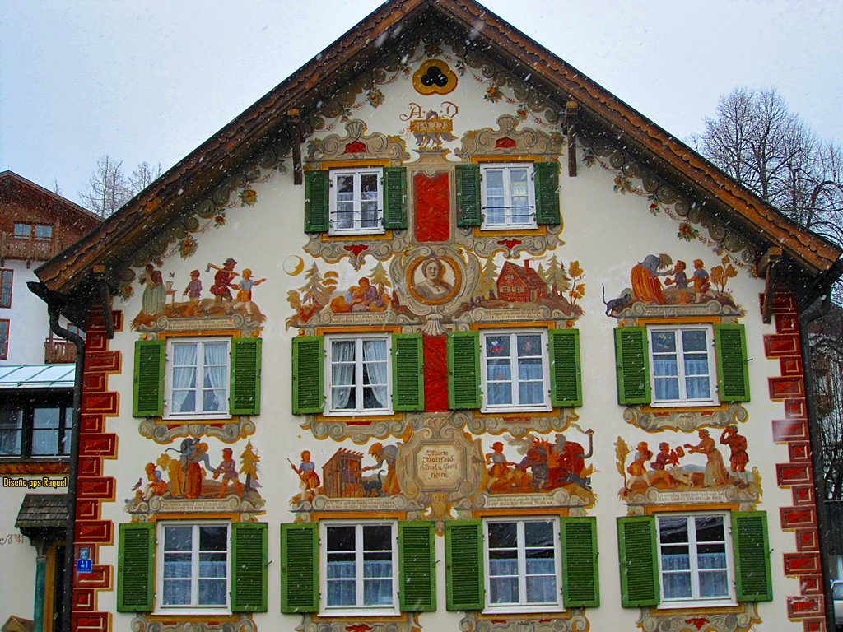

Slide 51
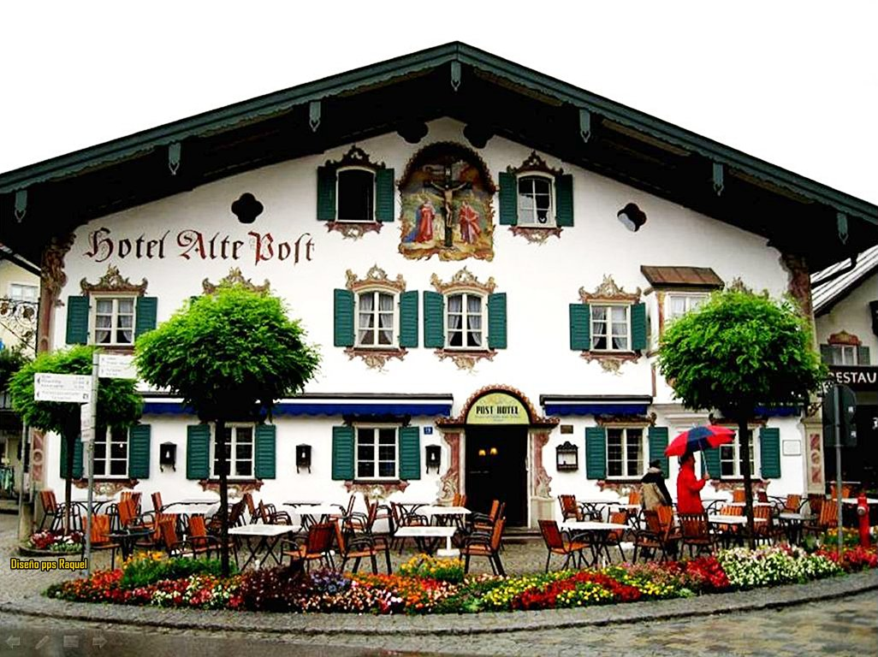

Slide 52
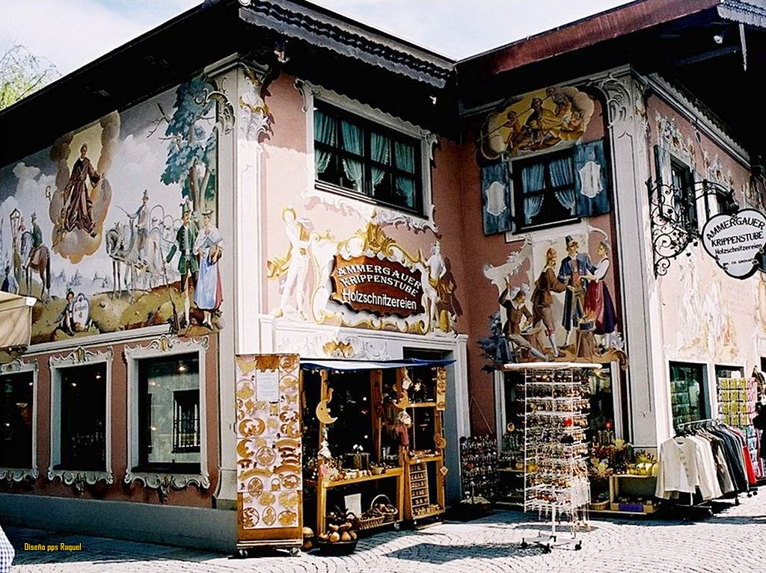

Slide 53
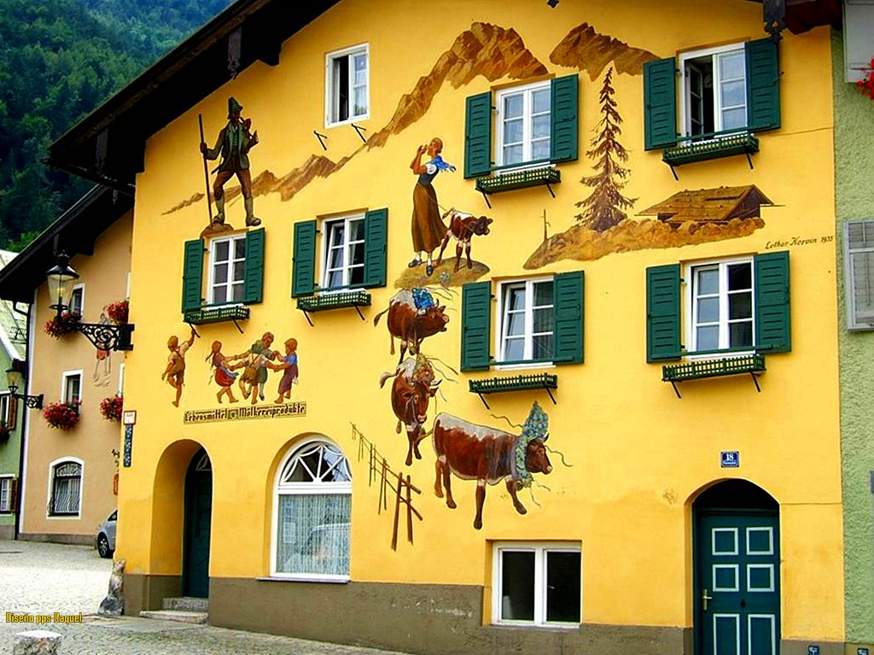

Slide 54
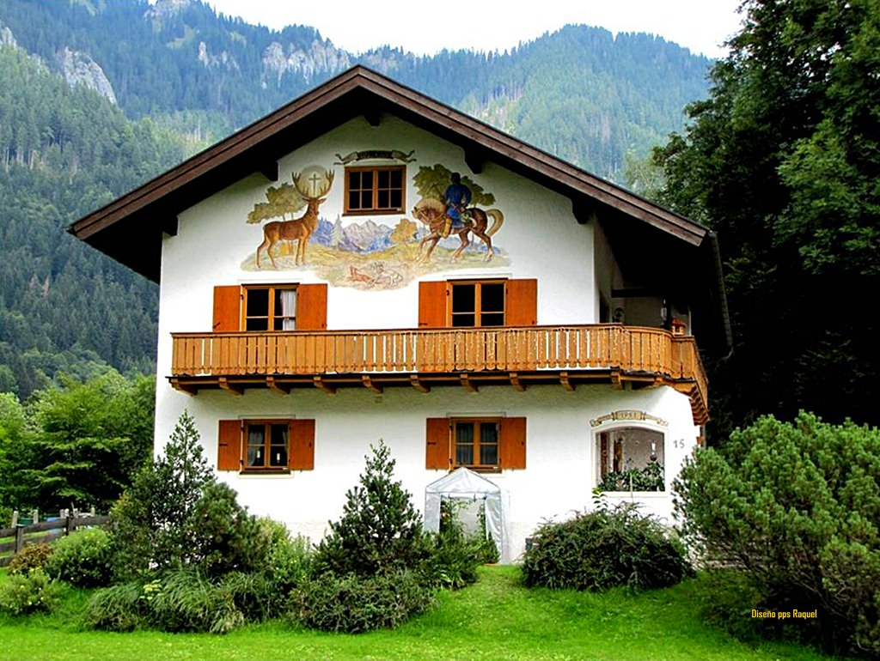

Slide 55
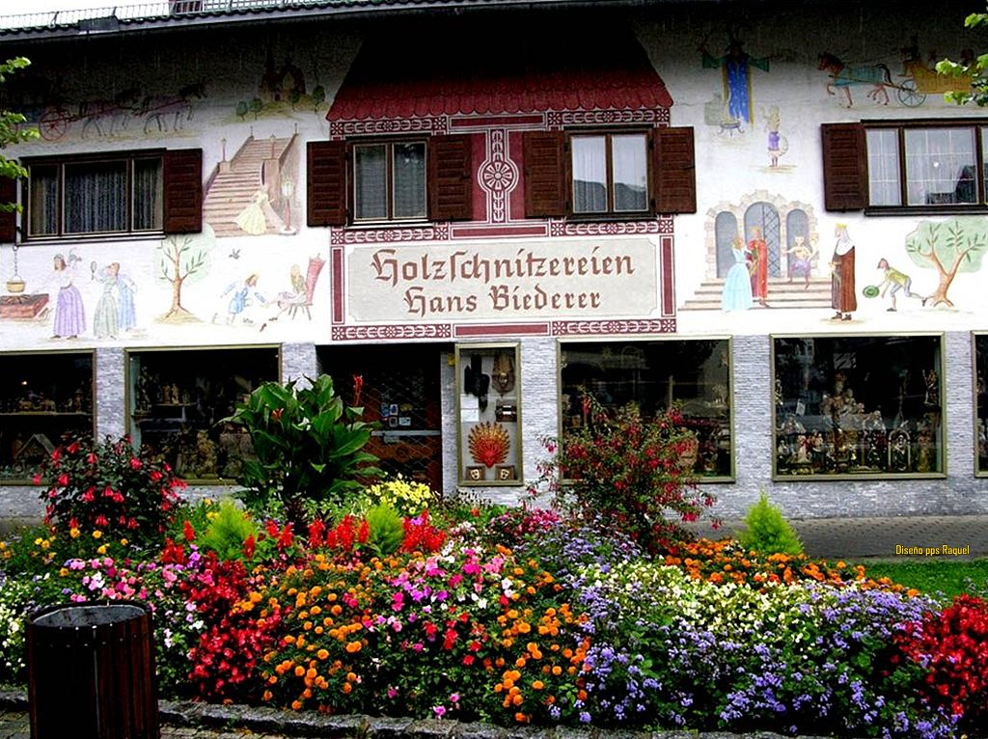

Slide 56


Slide 57


Slide 58


Slide 59


Slide 60


Slide 61


Slide 62


Slide 63


Slide 64


Slide 65


Slide 66


Slide 67


Slide 68


Slide 69


Slide 70



Slide 71




Accede a la sección que desees desde aquí:
PPS Exclusivos
Dedicatorias | Fechas Especiales | Graciosos | Historia y arte | Lugares | Musicales
Naturaleza y Ciencias | Política | Reflexión | Religiosos | Románticos | Salud
Si deseas recibir pps periódicamente en tu correo electrónico subscríbete aquí:

